Slide 1
Lesson 9
My Favorite Subject is Science
4th Period (146~147)

Slide 2
Review

Slide 3
Learning Point
1
좋아하는 것을 소개하는 글 읽고 이해하기
2
좋아하는 것을 나타내는 문장 쓰기

Slide 5
Before You Read

Slide 6
Let’s Read

Slide 8
Let’s Read

Slide 9
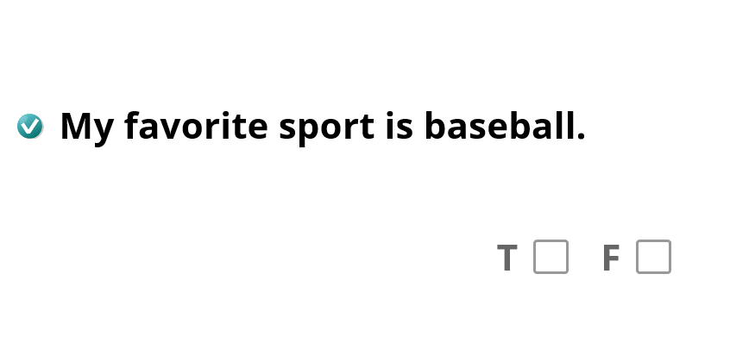
Let’s Read
basketball

Slide 10
Let’s Read

Slide 11
Let’s Read

Slide 12
Let’s Read
Fools Garden의
Lemon Tree (레몬 트리)를 잠시 감상해 봅시다.

Slide 13
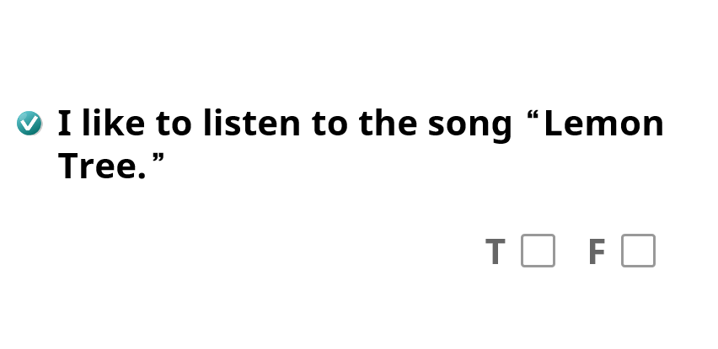
Let’s Read

Slide 14
Let’s Read

Slide 16
Let’s Read

Slide 17
Let’s Read

Slide 18
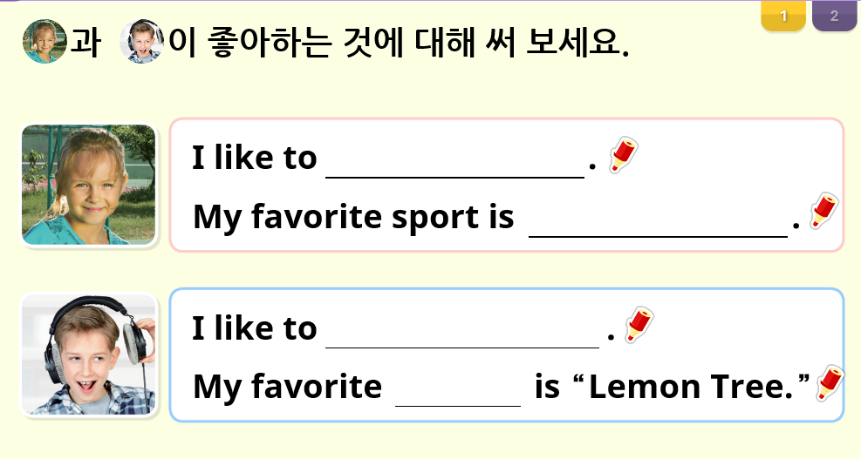
After You Read

Slide 19
After You Read
노래가 흐르는 동안 문장을 완성하세요.

Slide 20
After You Read
play sports
basketball
listen to music
song

Slide 21
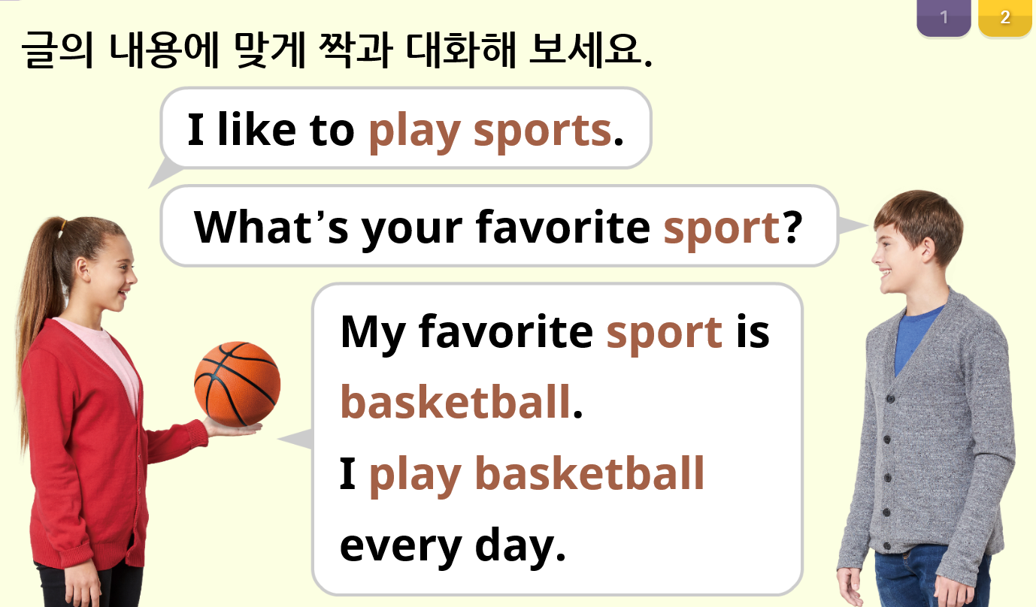
After You Read

Slide 22
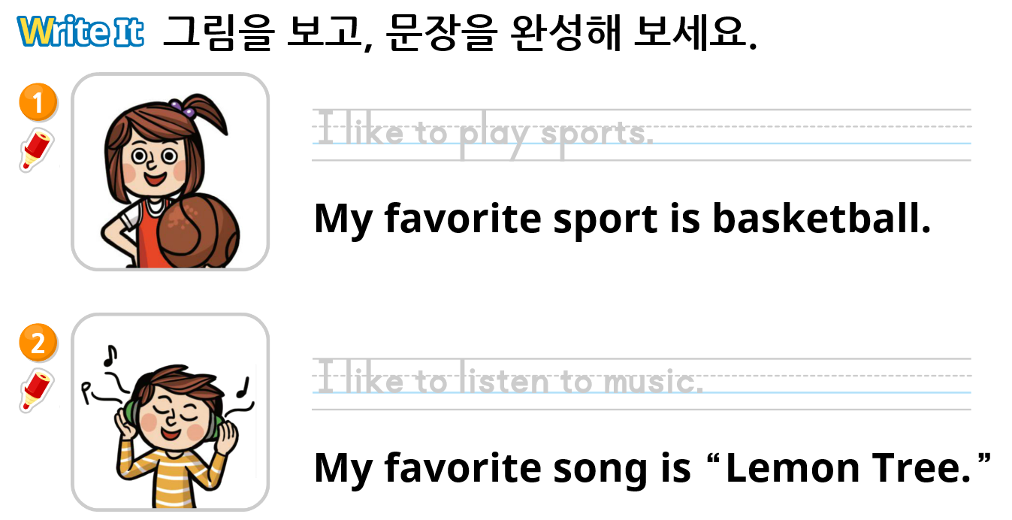
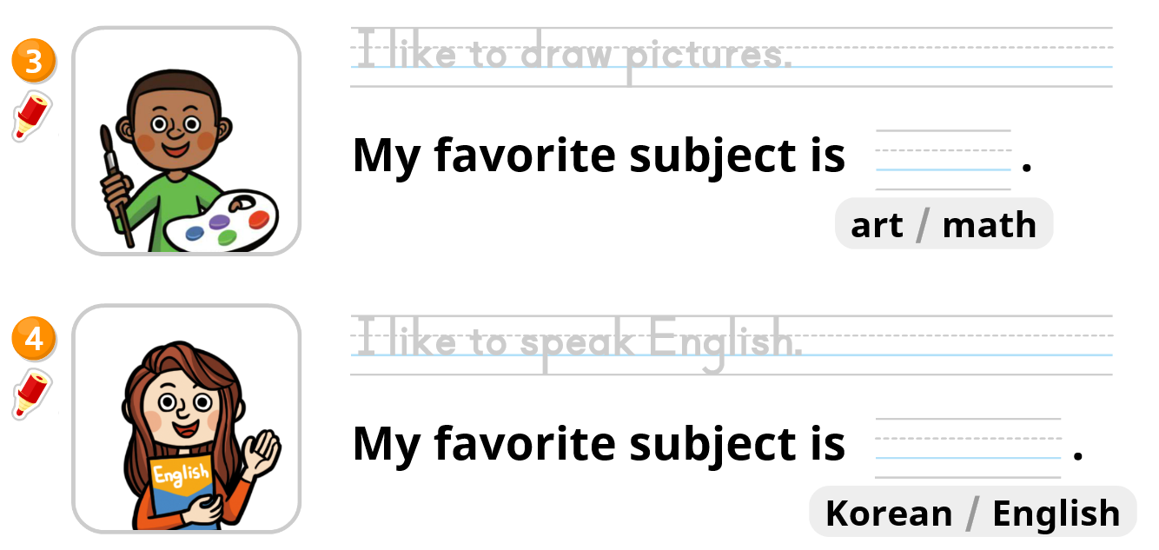
Write It

Slide 23
Write It
I like to draw pictures.
I like to play sports.
art
I like to speak English.
I like to listen to music.
English

Slide 24
Review

Slide 25
Review
My favorite sport is soccer.
My favorite song is “Ben.”

Slide 26
Your Work:
Point Check

Slide 27
Your Work : Point Check
Point Check의 정답은
티셀파 천재함 e-book에서
확인할 수 있어요~

Slide 28
도전! 나도 할 수 있어요!
이 영상에 사용한 교과서의 지문, 삽화, 음원, 영상 등
모든 교과서 자료는 (주)천재교육에 저작재산권이 있습니다.
이 영상의 저작재산권은 제작자에게 있습니다.
이 영상은 각 초등학교에서 수업에 사용할 수 있습니다.
이 외의 방법과 목적으로 이 영상을 사용하거나
일부 또는 전부를 저장 장치에 저장하거나,
일부 또는 전부를 다른 자료에 사용하는 것은
저작권법에 위배될 수 있음을 알려드립니다.
정화샘, 이 부분은 정화샘이 직접 하셔야 할 것 같구요
네~~~
1. 출신 나라 말하기 연습(7번 이상)
2. 교과서 11쪽 Point Check(포인트 체크) 풀기
(디지털교과서에서 음성을 들을 수 있어요.)

